Slide 1

_{教科版（2019版） 信息技术（高中）}
必修1 数据与计算
_{第3单元 认识数据}
_{3.1 数据编码}

Slide 2
学习目标
1. 了解各类数据采集的基本方法。
2. 能够解释文本、音频等数据的编码原理。
3. 理解数据编码的意义和作用。

Slide 3
课堂导入
市民在办理市民卡时，一般要到指定地点办理录入信息、拍照等手续。想一想，在办理市民卡的流程中，管理系统都收集了哪些数据？生活中还有哪些数据可以采集以及如何采集？请尝试分析这些问题，并将相关内容填入表3.1.1。
表现形式 | 实例 | 采集该数据的设备
文本 | 姓名、家庭住址、性别，手机号 | 键盘，手写输入，语音输入
数字 | 年龄，身高、体重、肺活量，血压、身份证号 | 键盘、各种数字化采集仪、手写输入
图像 | 照片 | 手机、相机、摄像头、扫描仪
声音 | 讲话的声音、音乐、其他声音 | 手机，录音机（录音笔），话筒
视频 | 监控视频 | 手机、摄像机、摄像头

Slide 4
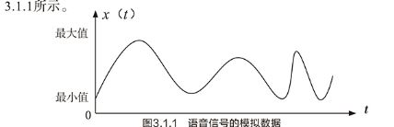
课堂活动
1
模拟信号与数字信号
请同学们阅读课本50页，模拟信号和数字信号部分。
教科书中的图3.1.1是语音信号随时间变化的图像，可见它是随时间连续变化的，波形光滑，这种信号称为模拟信号。模拟信号的值称为模拟数据。
用传感器获得信号一般称为模拟信号，类似的还有温度、压强、电压等。

Slide 5
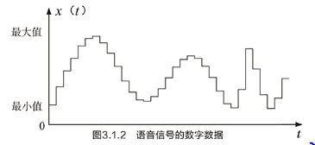
1
模拟信号与数字信号
教科书中的图3.1.2是语音信号数字化后的图像，可见时间及幅值不是连续变化的，而是离散变化的，这种信号称为数字信号。数字信号可以有模拟信号转换得来。
数字信号的值即数字数据，直接用计算机所能理解的二进制表示。

Slide 6
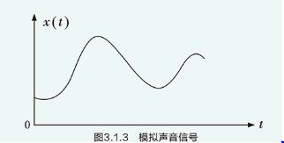
2
声音的数字化过程
我们有时在公交车上听到司机使用车载对讲系统与相关人员通话，现在的车载系统 都使用了数字模式的对讲机。与传统模拟对讲机相比，数字模式可以更顺畅，更清晰地传输语音，这些语音数据是通过对模拟数据的处理得来的。

Slide 7
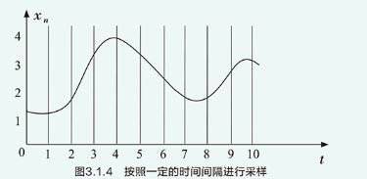
2
声音的数字化过程
第一步 采样 。在时间轴上按照一定的时间间隔取一系列时刻，得到每个时刻对应的声波信号的振幅值。
在横轴上按一定的时间间隔，从信号中取一个瞬时值，这个过程称为采样。

Slide 8
采样频率
录音设备在1秒内对声音信号的采样次数称为采样频率，如果1秒内采样44100次，则采样频率是44100Hz，即44.1kHz。
常用的CD音质的采样频率就是44.1kHz。

Slide 9
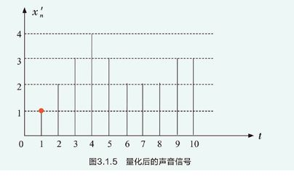
2
声音的数字化过程
第二步 量化。将第一步所得的振幅瞬时值往最接近的整数取整。
将信号波形的纵轴划分为若干区间，落到某一区间的采样点按四舍五入的规则取整选值，这个过程称为量化。

Slide 10
2
声音的数字化过程
第三步 编码。
将样本值用二进制表示的过程称为编码。
时刻 | 1 | 2 | 3 | 4 | 5 | 6 | 7 | 8 | 9 | 10
十进制 | 1 | 2 | 3 | 4 | 3 | 2 | 2 | 2 | 3 | 3
二进制数值 | 001 | 010 | 011 | 100 | 011 | 010 | 010 | 010 | 011 | 011
量化位数：每个幅值用16个二进制位记录，CD音质的量化位数为16位， 即用16个二进制位记录一个数值，因此可记录2¹⁶=65536种不同的数值。

Slide 11
学生活动
填写教科书中的表3.1.2，完成简单的进制转换。
时刻 | 1 | 2 | 3 | 4 | 5 | 6 | 7 | 8 | 9 | 10
十进制 | 1 | 2 | 3 | 4 | 3 | 2 | 2 | 2 | 3 | 3
二进制数值 | 001 | 010 | 011 | 100 | 011 | 010 | 010 | 010 | 011 | 011

Slide 12
拓展1：声道与立体声
声道(Sound Channel) 是指声音在录制或播放时在不同空间位置采集或回放的相互独立的音频信号，所以声道数也就是声音录制时的音源数量或回放时相应的扬声器数量。声卡所支持的声道数是衡量声卡档次的重要指标之一。

Slide 13
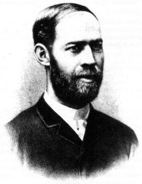
拓展2：频率
频率是单位时间内完成周期性变化的次数，是描述周期运动频繁程度的量，常用符号f或ν表示，单位为秒分之一，符号为s⁻¹。为了纪念德国物理学家赫兹的贡献，人们把频率的单位命名为赫兹，简称“赫”，符号为Hz。每个物体都有由它本身性质决定的与振幅无关的频率，叫做固有频率。
频率概念不仅在力学、声学中应用，在电磁学、光学与无线电技术中也常使用。

Slide 14
3
二进制与数制转换
二进制数有0和1两种不同的数字，其基本计数规则是逢二进一，即1+1=10。
计算机存储数据的最小单位是二进制位，用比特（bit）表示。
计算机存储数据的基本单位是字节（Byte,简写为B）,8比特为一个字节。
字节单位太小，常用的存储单位有KB,MB,GB等。
1KB = 2¹⁰B = 1024B
1MB = 2¹⁰KB = 2²⁰B = 1048576B
1GB = 2¹⁰MB = 2²⁰KB = 2³⁰B = 1073741824B
1比特能表示两种（2¹）状态（即0和1）；
2比特能表示00、01、10、11四种（2²）状态；
3比特能表示八种（2³）状态；
1字节能表示2⁸（256）种状态。

Slide 15
4
权值
10010=02⁰+12¹+02²+02³+12⁴=18
权值

Slide 16
5
十进制数转换为二进制数
2 18 余数
2 9 0 低位
2 4 1
2 2 0
2 1 0
0 1 高位

Slide 17
6
十六进制数
我国古代曾经在重量单位上使用十六进制，如规定16两为1斤。
十六进制需要使用16个不同的基本数字，除了0到9外，一般用字母A到F依次表示后续数字，（相当于十进制数中的10~15）。
基本计数规则是逢十六进1，即F+1=10。

Slide 18
7
查看数据的编码
>>> ord(‘男’) #显示字符”男”的编码值
30007
>>>ord (‘1’) #字符“1”的编码值为49
49
>>>ord(‘A’) # 字符”A”的编码值为65
65
>>>bin(65) #将十进制数65转换为二进制数
0b1000001
>>>chr(0b1000001) #将编码值转换为对应的字符
‘A’

Slide 19
8
文本数据的编码
用于文本数据字符编码的方案有多种类型，其中ASCII码和unicode是典型的2种方案。
ASCII码
用7位或8位二进制数表示一个字符，集中定义了大小写英文字母，标点符号和数字等字符和符号，共128个。
计算机内部用一个字节来存放一个ASCII码字符，最高位用0表示，例如，“A”的ASCII码为01000001，即65。
ASCII码（十进制） | 字符
0~31 | 控制字符或通信专用字符（不可见）
32 | 空格
48~57 | 数字0~9
65~90 | 大写英文字母A~Z
97~122 | 小写英文字母a~z
其他 | 英文标点符号、运算符号、括号

Slide 20
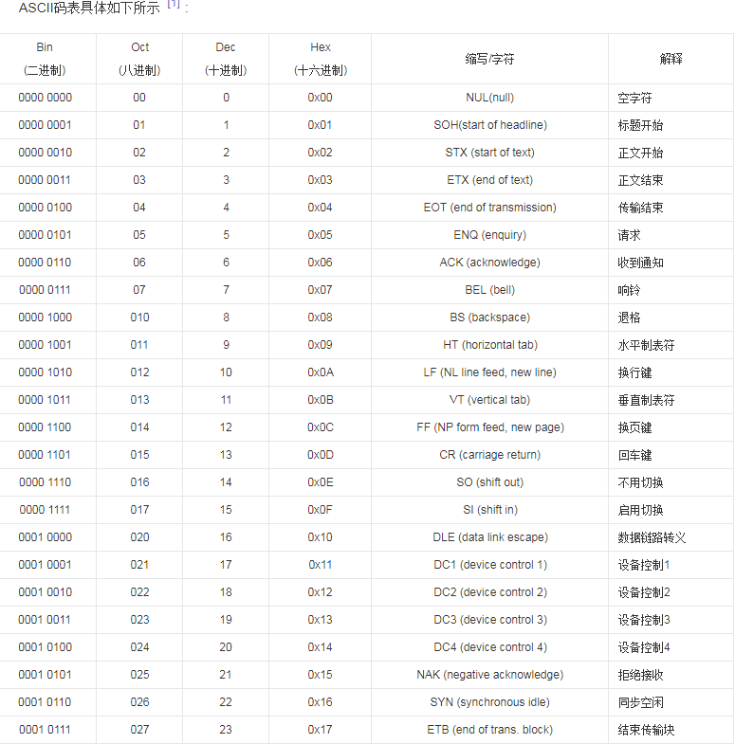
部分ASCII码表截图：

Slide 21
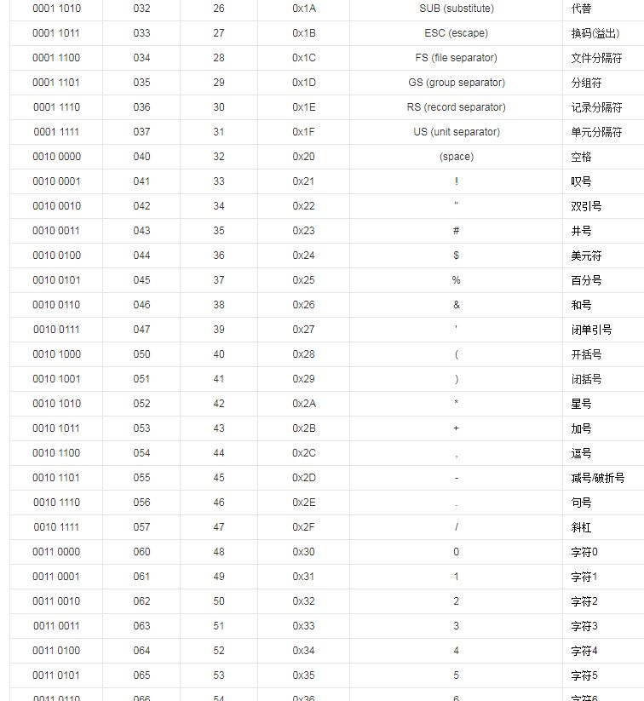
部分ASCII码表截图：

Slide 22
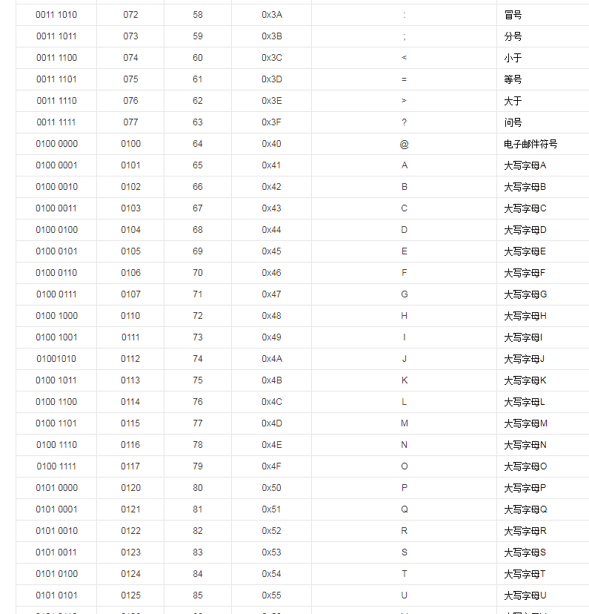
部分ASCII码表截图：

Slide 23
8
文本数据的编码
unicode 码
1. 产生原因：解决传统字符编码方案的局限性，用2个字节表示一个符号。
2. ASCII码与unicode码的关系：后者兼容前者。原来用ASCII码能表示的字符，其对应的unicode码只是在原来的ASCII码前加上8个0。比如“a”的ASCII码是01100001，其unicode码是00000000 01100001
3. 计算机要处理汉字，必须对每个汉字进行编码，每个汉字至少需要2个字节。
4. 汉字编码方案 ：
GB 2312 -1980字符集
GBK 字符集
GB 18030-2000字符集
GB18030-2005 字符集

Slide 24
拓展知识
除了文本数据、声音数据外，其他类型的数据也都有各自的编码方式。
与声音数据类似，图像数据的数字化，也需要先进行采样。视频是图像（称为帧）在时间上的表示，一段视频就是一系列的帧连续播放而形成的，同时，视频往往有伴音。由于视频常常数据量很大，往往要压缩存储。

Slide 25
课堂小结
从模拟数据到数字数据，要经过采样、量化、编码三个过程。
采样是时间的离散化数字化。
量化是赋值的离散化数字化。
编码是数据的格式与文件化。
认识二进制，了解文本的编码。
二进制与其他进制的转换。

Slide 26
课后作业
一段时长1分钟的双声道立体声的无压缩音频的采样频率为44.1Kz、量化位数为16位，其占用的存储空间是多少MB?(精确到0.1)
参考答案：
60 * 44.1 * 1000 * 16 * 2 = 84672000(位，比特) = 10584000(B,字节) ≈ 10.1MB

Slide 27
巩固练习
1. 请将8进制数2071转换为10进制数。
参考答案：2071₍₈₎=18⁰+78¹+08²+28³=1081
2. 完成教材83页第1题。
10110100₍₂₎ = ( 180 )₍₁₀₎
3D₍₁₆₎ = ( 61 )₍₁₀₎
255₍₁₀₎ = ( FF )₍₁₆₎
100₍₁₀₎ = ( 1100100 )₍₂₎
E2₍₁₆₎ = ( 11100010 )₍₂₎
11100101₍₂₎ = ( E5 )₍₁₆₎

Slide 28
“
THANKS
”

